Slide 1
Vedení proudu v kapalinách

Slide 2
Většina kapalin v čistém stavu jsou izolanty.
Vodiči se stávají až po disociaci.
Obecně nazýváme disociací vznik iontů při rozpouštění kyselin,
solí a zásad ve vodě.
Např.: H₂SO₄ → 2H⁺ + SO₄^{2–} (disociace kyseliny)
KOH → K⁺ + OH– (disociace zásady)
NaCl → Na⁺ + Cl– (disociace soli)

Slide 3
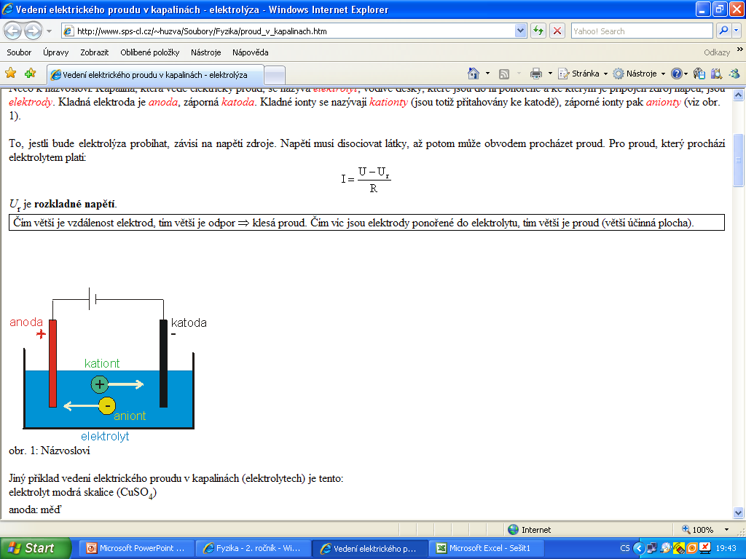
Kapalina, která vede elektrický proud = elektrolyt,
vodivé desky, které jsou do ní ponořené a ke kterým je připojen zdroj napětí = elektrody
kladná elektroda = anoda, záporná katoda.
kladné ionty = kationty (jsou totiž přitahovány ke katodě), záporné ionty = anionty

Slide 4
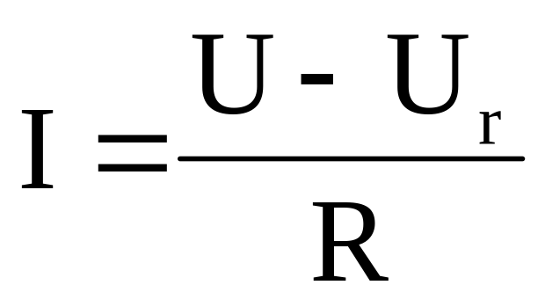
Napětí zdroje musí disociovat látky, až potom může obvodem procházet proud. Pro proud, který prochází elektrolytem platí:
Rozkladné napětí

Slide 5
Čím větší je vzdálenost elektrod, tím větší je odpor ⇒ klesá proud.
Čím víc jsou elektrody ponořené do elektrolytu, tím větší je proud (větší účinná plocha).
Voltampérová charakteristika elektrolytů odpovídá charakteristice kovů
(platí Ohmův zákon)

Slide 6
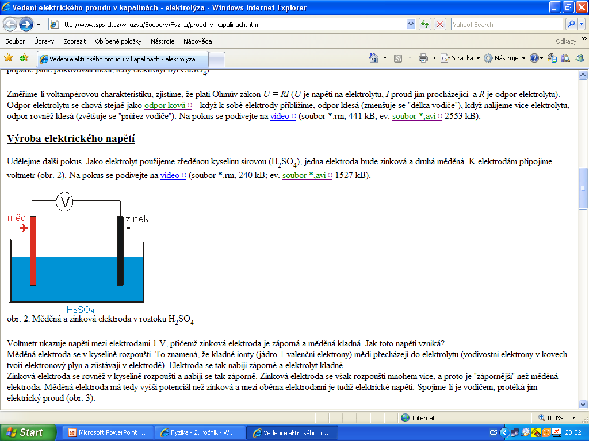
Vznik elektrického proudu

Slide 7
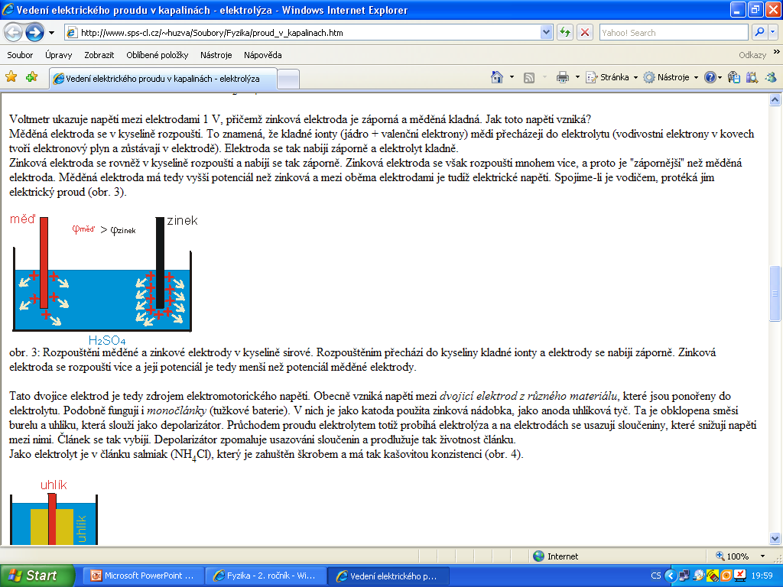
Kladné ionty mědi přecházejí do elektrolytu (vodivostní elektrony
v kovech tvoří elektronový plyn a zůstávají v elektrodě).
Elektroda se tak nabíjí záporně a elektrolyt kladně.
Podobně je tomu u zinkové elektrody. Její potenciál je však menší
(rozpouští se mnohem více, a proto je "zápornější„).
Spojíme-li obě elektrody vodičem, protéká jím proud.

Slide 8
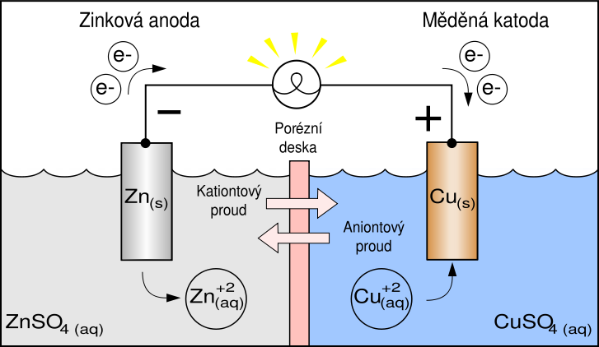
Obecně vzniká napětí mezi dvojicí elektrod z různého materiálu, které jsou ponořeny do elektrolytu.
(galvanický článek)

Slide 9
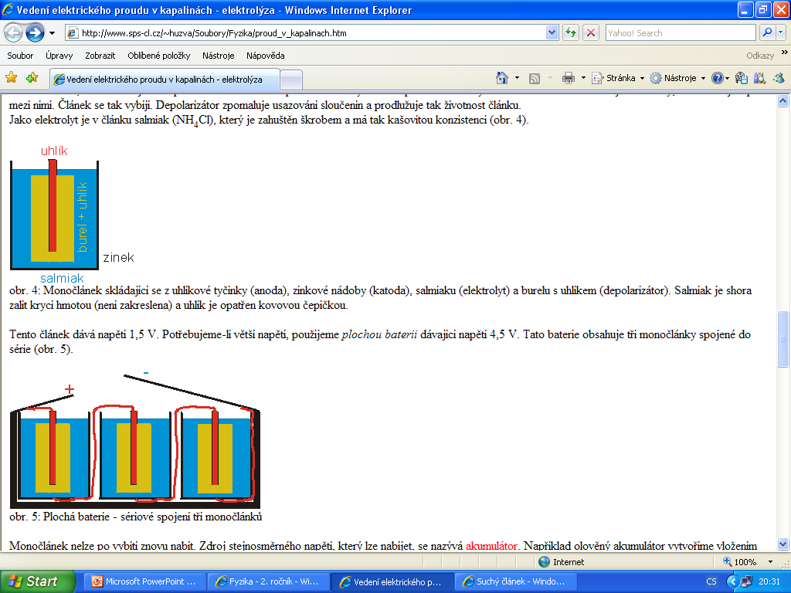
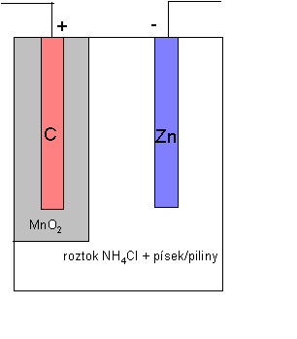
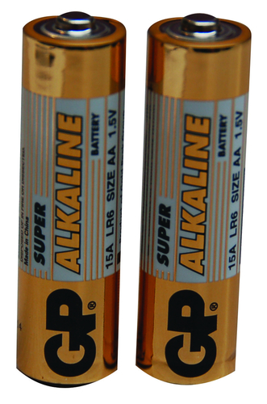
Suchý článek
Další

Slide 10
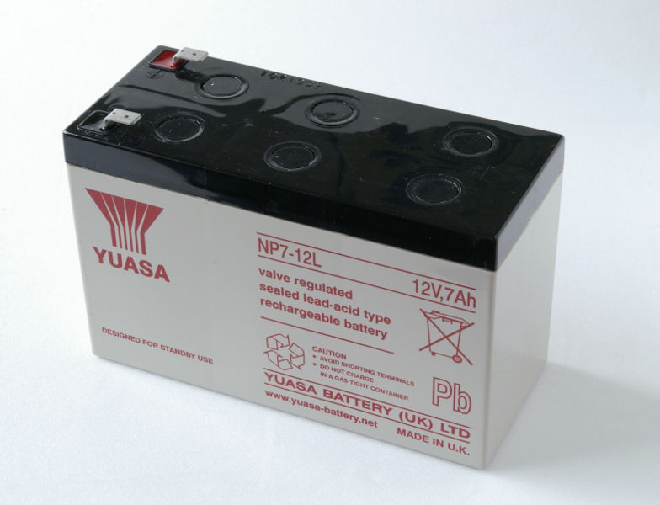
Akumulátor

Slide 11
Připojíme-li elektrody ke zdroji vnějšího napětí, probíhají následující chemické reakce (nabíjení):
Na katodě:
2H⁺ + 2e⁻ ---> 2H
2H + PbSO₄ ---> Pb + H₂SO₄
Na anodě:
SO₄²⁻ ---> SO₄ + 2e⁻
SO₄ + PbSO₄ + 2H₂O ---> 2H₂SO₄ + PbO₂
Po připojení do obvodu se akumulátor vybíjí a chemické reakce probíhají obráceně.

Slide 12
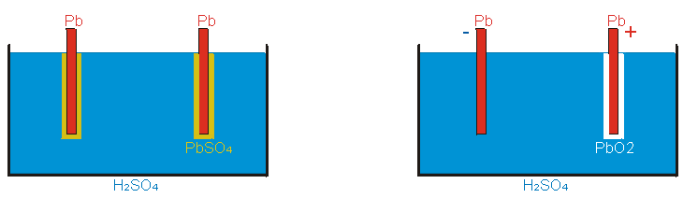
Na katodě se spotřebovává vrstvička PbSO₄ a zůstává tak čisté olovo,
Na anodě se PbSO₄ mění na PbO₂.
Jakmile se spotřebuje celá vrstvička PbSO₄ na katodě, začne se na ní vylučovat plynný vodík, akumulátor je nabit.
H+ a SO42-.
Vybitý akumulátor
Nabitý akumulátor
H₂⁺ + SO⁴⁻

Slide 13
Faradayovy zákony elektrolýzy
K vyloučení jedné molekuly na katodě musí ionty přijmout ν elementárních nábojů e – jedna molekula se vyloučí nábojem
Q = ν ⋅ e
Pro každý iont platí X^{ν+} nebo X^{ν–} .

Slide 14

Projde-li povrchem elektrody celkový náboj
Q = I ⋅ t, je počet vyloučených molekul

Slide 15


Vynásobíme-li toto číslo hmotností jedné molekuly
dostaneme celkovou hmotnost vyloučené látky:

Slide 16
F = N_{A} ⋅ e – Faradayova konstanta (udává náboj, kterým se vyloučí 1 mol jednomocného prvku): F = 9,65.10⁴ C ⋅ mol^{–1}

Slide 17
1. Faradayův zákon:
Hmotnost m vyloučené látky je přímo úměrná
náboji Q, který prošel elektrolytem:
m = A ⋅ Q = A ⋅ I ⋅ t

Slide 18
A – elektrochemický ekvivalent,
jednotka kg ⋅ C^{–1}
Udává množství látky vyloučené proudem 1 A za 1 s
Pozn.: Definice ampéru:
Proud 1 A vyloučí za 1 s 1,118 g stříbra.

Slide 19

2. Faradayův zákon :
Elektrochemický ekvivalent látky vypočteme, jestliže její molární hmotnost vydělíme Faradayovou konstantou a počtem elektronů potřebných k vyloučení jedné molekuly.

Slide 20
Použití elektrolýzy
Rozklad různých chemických látek (elektrolýza vody)
Elektrometalurgie - výroba čistých kovů (hliník)
Elektrolytické čištění kovů - rafinace (měď, zinek, nikl)
Galvanické pokovování (chromování, niklování, zlacení) - pokrývání předmětů vrstvou kovu
Galvanoplastika - kovové obtisky předmětů, např. pro výrobu odlévacích forem

Slide 21
Galvanické leptání - kovová elektroda se v některých místech pokryje nevodivou vrstvou, nepokrytá část se průchodem proudu elektrolytem vyleptá
Akumulátory - nabíjení chemického zdroje elektrického napětí průchodem elektrického proudu

Slide 22
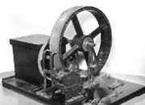
Elektrolýza je rovněž základem polarografie, za kterou dostal v roce 1959 Nobelovu cenu český chemik Jaroslav Heyrovský. Polarografie umožňuje měřit výskyt a koncentraci nepatrného množství různých látek v roztocích.
Polarograf - přístroj pro automatický zaznam křivky závislosti proudu na napětí při elektrolýze roztoku vzorku

